Slide 1
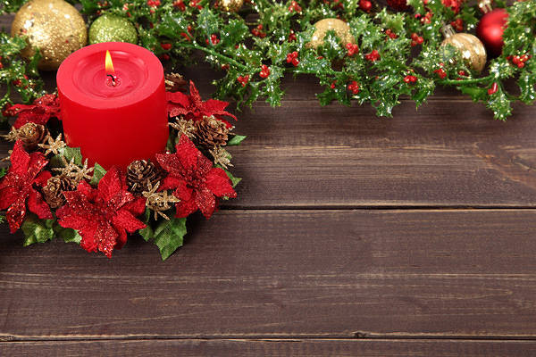
En esta maravillosa época del año, recordamos el nacimiento de nuestro Amado Salvador Jesús

Slide 2
Este es un tiempo precioso en el que compartimos con nuestros seres queridos, sin olvidar la razón principal de esta celebración, Jesús

Slide 3
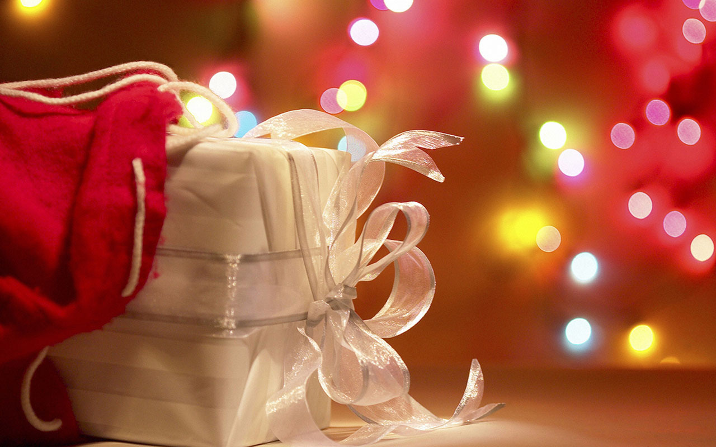
Permítele hoy entrar en tu vida y déjalo llenarla de amor y felicidad, es este el mejor regalo de navidad
Más Dios muestra su amor para con nosotros, en que aun siendo pecadores, Cristo murió por nosotros.
Romanos 5:8

Slide 4
Feliz Navidad Y Próspero Año Nuevo 2016

